Slide 1
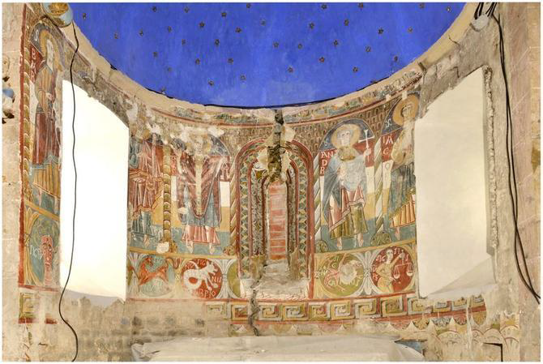
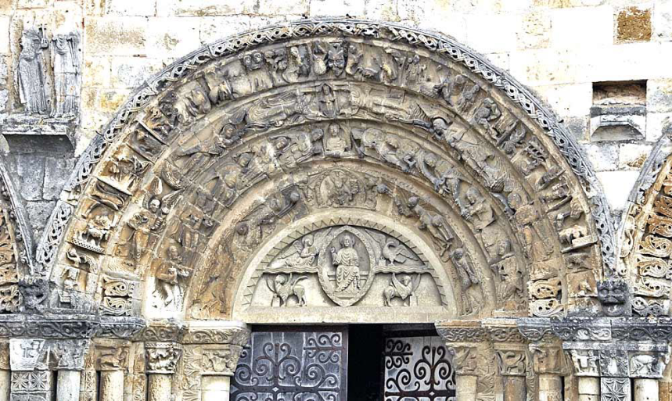
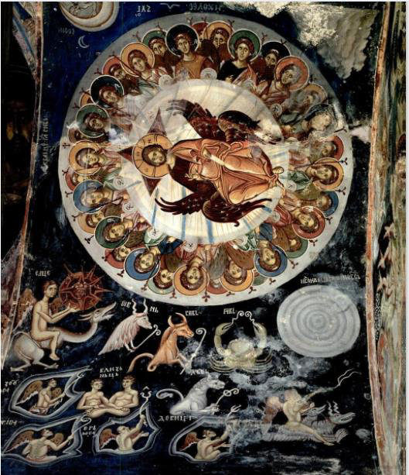
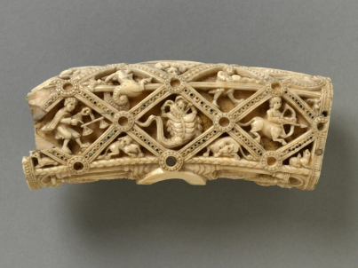
Календарско памћење
Небеске
сфере
Апостоли
и знаци
Зодијака
L'église romane Saint-Germier
Ourjout, Ariège
Континуитет и значај астрологије у предању цркве
Église Saint-Nicolas
Civray
Милош
Миловановић
Математички
Институт САНУ
Црква Светих Архангела
Лесново
Астрологија у Цркви:
Свето писмо
Свето предање
Иконографија
Црквени календар
Црквена архитектура
Фрагмент епископског жезла од моржове кљове
milosm@
MI.
SANU.
Ac.
RS

Slide 2
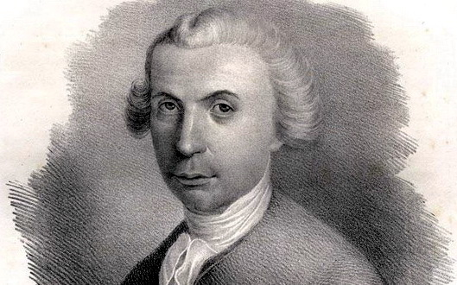
Милош Миловановић математички институт САНУ
КОСМИЧКА ПОЕМА
РУЂЕРА БОШКОВИЋА

Slide 3
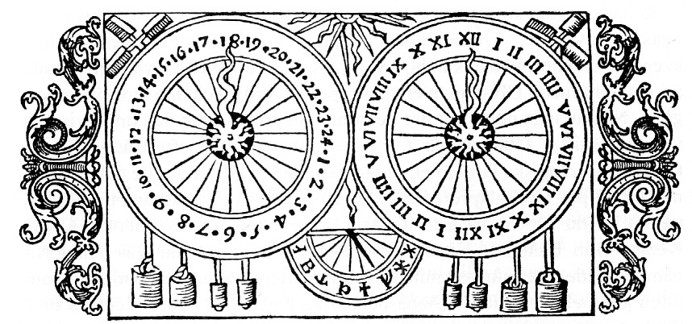
XII Конференција развој астрономије код срба

Slide 4
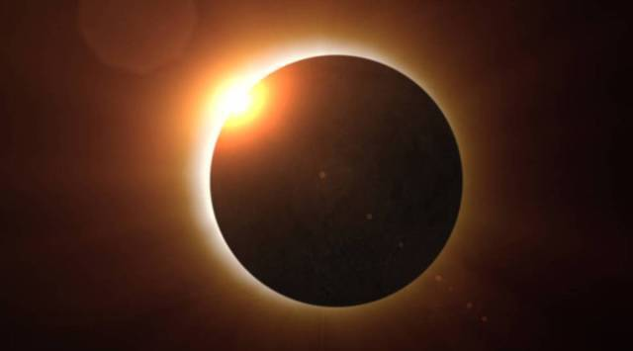
Хибридно помрачење сунца

Slide 5
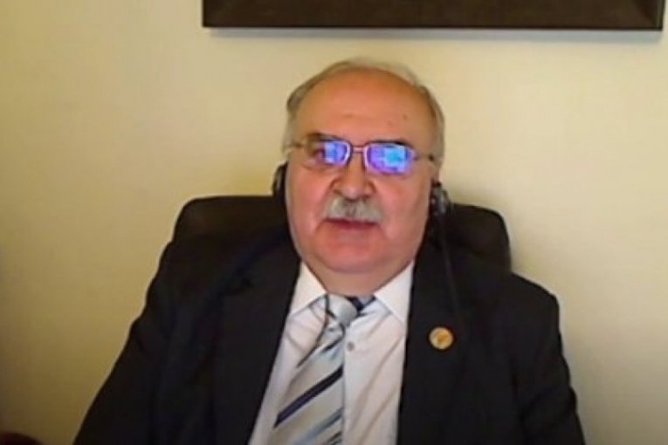
Астроном председник сану

Slide 6
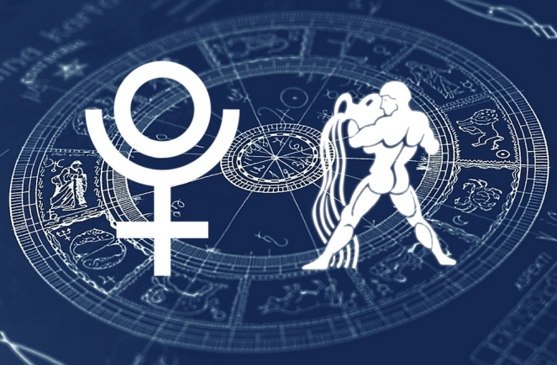
ДИректни Плутон у знаку водолије

Slide 7
Генерација руђера бошковића
Латинисти школовани у језуитској гимназији класичног домета
Састављање стихова је био обавезни програм током свих година
Безмало сви у генерацији су рано ступили у језуитски ред
Посветили су се математици и физици али су превасходно били песници
Бенедикт Стојковић је изразио Декартову филозофију стиховима у шест књига
Бошковићев студент Рајмонд Кунић је превео Илијаду на новолатински језик
Спој науке и књижевности у дубровачкој литератури XVIII века

Slide 8
порекло руђеровог оца Николе
Руђер је себе сматрао Далматинцем одбијајући да га називају Талијаном
Изданак је племићке породице Покрајчића из лозе Ђурђа Бранковића
Орахов До код Поповог поља је место одакле потичу Бошковићи и Шешељи
Отац Никола је позван да напише своја сећања са путовања у Србију
Из тих записа је настало дело Relatione dei monasterij della provincia di Rassia
Слао је бројна писма својој влади из колонија у Новом Пазару, Фочи, Прокупљу
Живи и упечатљиви примери Руђеровог стила и језика

Slide 9
порекло руђерове мајке паоле
Мајка је била кћи Бара Батере чији је препев Размишљања светог Августина
Њена сеста Марија Батера-Димиртијевић је била песник и преводилац
Браћа Баро и Перо су такође били латински песници и математичари
Сестра Аница је препевавала његове стихове на српски језик
Руђер ја на талијански превео њен спев Разговор пастирки

Slide 10
школовање на римском колегијуму
1729. године је отпочео студије филозофије и математике
Римска академија Аркадија је окупљала песнике и ерудите
Професори Карло Ночети и Оргондије Боргонди су писали латинску поезију
Естетски дојам егзактне науке је брижно негован и истицан
Обојица су запазила и подржала Руђера Бошковића
Где сам ја престао, онде почима тај младић.
Оргондије Боргонди

Slide 11
о помрачењима сунца и месеца
Прву верзију поеме у обиму од 300 стихова је читао у Римском колегијуму
Враћао јој се да је разради са пуно жара говорећи да време кадшто заслади
Писана је веома дугао а поједини делови су били рецитовани у Аркадији
Писао ју је и допуњавао у разним приликама, на преноћиштима, на коњу...
Животно дело Руђера Бошковића које излаже његов светоназор
До танчина расветљава шта је аутор мислио тврдећи да је астроном и песник
Уколико се о овом спеву просуђује са погледом на знања физике и математике која се у њему излажу, то је дело савременог писца; али ако се просуђује по начину писања и песништву, изгледа као да је писац из Августова века.
Преводилац на француски језик Бариел

Slide 12
Астрономија и поезија у математици
Арат из Сола (Феномени) Лукреције (О природи стварности)
Питагора је ослушкивао музику небеских сфера и увео појам космоса
Митови о знацима Зодијака и сукоб између Сатурна и Урана
Украшавање стихова представља сушту одредницу космологије
Космос је пре свега естетски и иконографски појам
Руђер живи у доба када је кроз ренесансу већ изгубљена икона
Контрареформација под плаштом барока запоседа не само Запад него Исток
Његово дело расветљава естетски дојам науке који се оспорава на сва звона
Даламбер је тврдио да се из његове поеме ништа не може научити

Slide 13
Пророчко становиште
Потпуна преданост песничкој слици уоквирује његова образложења
Стиче се утисак да је реч о херојском епу а не научној расправи
Бошковић потиче из традиције која епику сматра егзактном науком
Епска поезија представља континуитет антике у виду космолошког мита
Иконографија свештеног предања образује историсјку матрицу памћења
Руђер наступа у својству пророка којим су овладале музе и небеска божанства
Призива Феба да му подари божанску светлост којом би познао тајне
Притом га моли да њиме влада називајући га оче

Slide 14
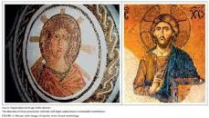
Иконографија космолошког мита
Христова икона се зансива на Аполоновом лику који представља Феб
Богочовек се поистовећује са сунцем и соларном симболиком злата
Потврда да је космологија разматрана у светлости иконографије
Млади ће у молитвама призивати Њутна тражећи од њега пророштва
У извесним појединостима се разилази са тврдњама које би Њутн изнео
Космизација Њутновог дела истицањем иконографије у први план

Slide 15
Пророштво у надахнутом маниру
Подсети се у духу свом дара којим те је Феб некад почастио из мојих руку, оне цеви која учини да твоји погледи продру до Јупитерова двора, те постаде гледалац саветовања богова, у време када њихов краљ одмерава на мерилима судбине људи и небеским становницима открива важне догађаје који управљају судбином царства. Овај господар Олимпа поново силази на ово небеско тело, њему посвећено, а сви богови стекоше се са њиме. То је учинило да ова планета заблиста новим сјајем. А ево судбина коју открива боговима који журе да је сазнају.
Посвета Његовом Величанству Лују XVI Краљу Француске
Судбина коју открива Јупитер се односи на астролошка предсказања
Руђер Бошковић проповеда откровења небеских духова
Његов стил лако прераста у делфска пророштва Аполоновог храма

Slide 16
Наговештај будућих збивања
Потребно је дуже време да Луј добије сина достојног да наследи толике врлине. Небеса ће му подарити прво једно дете од кога судбина захтева мање припремања. Добиће ускоро из небеских руку свог првог потомка. Узалуд ће рођење овог детета бити праћено највећом опасношћу за његову узвишену мајку; узалуд ће видљива смрт дићи своју косу. Јупитер ће прогнати у пакао ово чудовиште које прети тако драгоценим данима. Овај господар краљева у очекивању открива намере савету богова: он му каже зашто жеље Француске још не могу бити потпуно испуњене, али се обавезује да их услиши. Луј ће једнога дана видети младог дофена како се смеши његовим миловањима. Следиће и нови потомци, а од његове крви родиће се потомство које ће и најпознији векови видети како се шири.
Посвета Његовом Величанству Лују XVI Краљу Француске

Slide 17
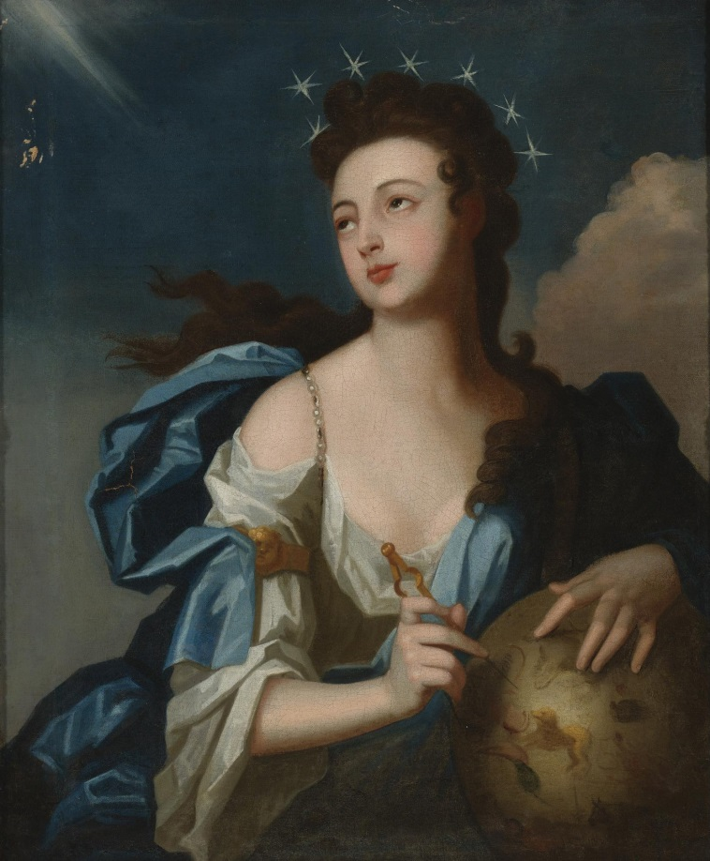
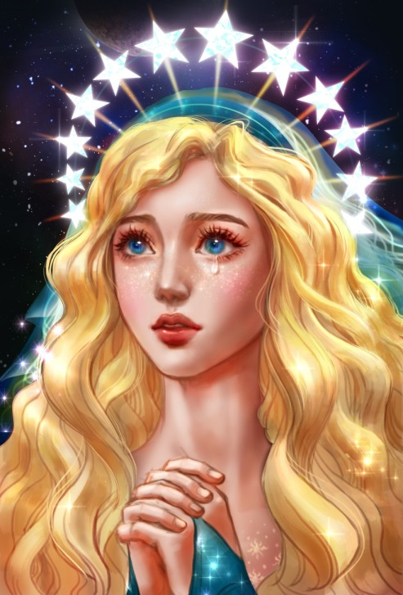
Венац од дванаест сазвежђа
Извор пророчког надахућа га чини старим жрецом небеског олтара
Богиња којој преноси жртве је виђала како њен тамјан гори на мојем сочиву
Уранија је муза астрономије и инспитација трагалаца за небеским пламеном
Жена обучена у сунце са месецом на челу чија глава носи звездани венац

Slide 18
Космологија бошковићевог дела
Јованово откровење представља парадигму астронумеролошке семантике
Поема постаје пророчки спис уколико јој се расветли историјски контекст
Бошковићево дело се налази иземђу токова XVII и XVIII века
Њутн и Лајбниц су се кретали од филозофије природе до натприродног
Руђер се не устеже да у природној филозофији разматра теолошка питања
Уопштио је Њутнову гравитацију тако да разматра немаханичке чиниоце
Руђеров значај је пре свега у томе што је ишао трагом постмодрене науке

Slide 19
Теорија природне филозофије
Развија се мимо скученог оквира у који је модерну науку сместио Декарт
Енциклопедија је кодификовала представу науке у којој је материја објекат
Спој картезијанског дуализма и енциклопедијског материјализма је слепи пут
Разрада Њутнове филозофије која би представљала сусрет физике и теологије
Бошковић је следио Њутнову методу која се заснива на геометрији
Развио ју је у оригинални поступак за одређивање небеских путања
Жестоко га осуђује Лаплас који је преферирао аналитички приступ
Не желим више општити ни са једним од тих научника који су безмало сви одреда према мени неподношљиви дволични и охоли.
Руђер Бошковић

Slide 20
Окончање атомистике
Њутново дело транспонује космолошке појмове у контекст механике
Бошковић успоставља филозофију која превазилази контекст модерне науке
Његова је заслуга што је успео картезијанском дуализму изнаћи алтернативу
Руђер сматра великим доприносом свођење материје на законе сила
Он је развио теорију материјалних тачака чији односи образују стварност
Бошковићева теорија је математички атомизам у виду извесне мреже тачака
Његови аргументи представљају успешну критику картезијанства
Материја је непротежна а њена објективизација је само омамни привид
Представља успелу одбрану Њутна у изворној целовитости његове замисли
Гравитација засигурно није особина материје напросто зато што материје нема.
Ниче у Писму Гасту

Slide 21
Проблем материје
Ми не смемо узети обичан приказ те теорије према којој је Бошковић уклонио атоме и заменио их пуким математичким тачкама без делова и величина. Бар што се тиче његовог следбеника Фарадеја, атоми су му били много више него голе тачке. Сваки атом је испунио целокупан простор, јер где год је сила ту је део атома.
Тачке су средишта око којих дејствује Божија воља која представља силу
За њега није било мртве материје покретане тамо-амо каквом другом мртвом материјом, већ је сав свемир сила Божанства. Посве сигурно је то једна од најсублимнијих спекулација које је икад развио људски дух.
Џон Хенри Појнтинг

Slide 22
Физика поља
Утемељивши своју теорију на сили Руђер најављује прелаз на физику поља
Физичко поље Фарадеја уродиће електродинамиком и теоријом релативности
Таласна функција представља вероватноћу да би се честица нађе ту и тамо
Бошковић разликује потенцијални од акуталног простора
Наговештава проблем мерења који игра битну улогу у квантној физици
Увођењем потенцијалног простора је превазиђен картезијански дуализам
Отворена је могућност интеракције психичког и физичког на особит начин
Визионар у пријеломима филозофије знаности и друштва
Иван Супек

Slide 23
поштено о бошковићу
Бошковић је пророк чија је наука установљена на откровењу и надахнућу
Митолошки платонизам који се среће код Петровића Флоренског Питагоре
Митологија коју Бошковић развија је сублиминални израз Божије воље
Његова космологија представља естетски дојам природне филозофије
Космогонијска божанства ниуколико нису алегорије већ митски симболи
Алексеј Лосев
Феноменолошки типови факата нису ништа друго до ликови божанстава
Михаило Петровић

Slide 24
Пророк новог света
Да закључимо.
Бошковић је дубином и видовитошћу генија осетио све оне тешке и праве дилеме спознајно-теоретског карактера које се порађају када се чине покушаји да се размрсе путеви у лабиринту микросвета, као што их осећају данашњи велики истраживачи када настоје да изграде, а на основу великог мноштва експериментално откривених чињеница, целовиту теорију о микросвету.
Ернест Стипанић
Бошковићев нови свет – наш свет
Душан Недељковић
Изгледа да је Бошковић ишао не само испред свог већ испред нашег времена.
Луис Пауелс и Жак Бержије

Slide 25
Помрачења и пророштва
Помрачења су од давнина била предмет пророчке делатности
На превласт астрологије је пресудно утицало предвиђање небеских појава
Предвиђање помрачења је значило велики углед и ауторитет
Талес из Милета је установио помрачење Сунца 585. године пре н. е.
Први догађај у историји за који се поуздано зна да је унапред предсказан
Тешко је тврдити да је Талес познавао опште законе помрачења
Баштинио је извесна предања из египатских или вавилонских извора
Прорицање будућности постаје главна одредница науке
Тежиште је померено на саме догађаје уместо њиховог тумачења и значаја
Астрологија је међутим наставила да постоји у свештеном предању

Slide 26
Историјски значај помрачења
Битка на Халису још није ни отпочела када се помрачење збило
Примећена је небеска појава које наговештава смрт или свргавање владара
Убрзо је склопљен брак између лидијске принцезе и медијског принца
Овај догађај спада међу најстарије чији је датум веродостојно установљен
Помрачење се јавило на Христовом распећу што потврђује предање
Поновни долазак Богочовека у последња времена је најављен помрачењима
Пад Цариграда под власт Османског Царства прати помрачење Месеца
Зашто Бошковић свој спев посвећује Лују XVI који ће трагично скончати у револуцији
А од његове крви родиће се потомство које ће и најпознији векови видети како се шири.
Посвета Његовом Величанству Лују XVI Краљу Француске

Slide 27
Потрага за небеским пламеном
Судбоносни призвук чији домет неизмерно превазилази картезијанске оквире
Бошковић је потиштен харангом у Академији одлучио да се врати у Рим
Његова муза му је приредила откриће пред којим није остао равнодушан
13. марта 1781. године је Вилијам Хершел приметио бизарно тело на небу
Сарон и Мешен су применили Бошковићеву методу на одређивање путање
Установили су углавном кружну орбиту која је својствена планетама
Откриће Урана поприма историсјки значај подударајући се са револуцијама
Усвојени назив се односи на примордијално божанство Неба
Сродност са Бошковићевом музом водиљом је више него очигледна

Slide 28
Откриће урана
Посматрала га је цела плејада астронома још од XVII столећа
Приметио га је такође Хипарх 128. године пре н. е.
Није потребна техника да би се Уран открио али је требала да би се распознао
Евидентна је међузависност истраживача који су у томе учествавали у открићу
Био је то прилично компликован процес од опажања до утврђивања природе
Бошковић је у преписци од 10. јуна признао уверење да се ради о планети
Још не знам да ли је то комета или планета, али почињем веровати да је планета и боље је причекати до краја јула не бисмо ли се сасвим уверили.
Руђер Бошковић

Slide 29
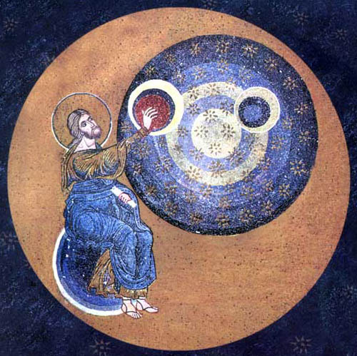
Откривање новог света
Руђер је филозоф природе који настоји расветлити целокупну стварност
Потенцијални простор је ништа али је супротност ономе што актуално постоји
Првобитна тама над понором подсећа на полазишта Бошковићеве теорије
Бошковић открива нови свет крећући се од атома до божанствених енергија

Slide 30
Помрачење и последње време
Радерфорд је сматрао да нуклерна претворба никада неће наћи примену
Фарадеј је уверавао да је електрицитет дете из ког ће израсти див
Знамо какве је могућности отворило истраживање чији је Руђер зачетник
Колико је уопште био свестан велике силе којом рукује и која га руководи
Понајпре би се могло судити из космичке поеме која му је животно дело
Ја сам здрав у свему осталом изван главе која је ослабила. Моли Бога за мене јер сад имам потребу већу него икад прије од његове помоћи. Моја се сврха приближава: имам 76 годишта и ћутим слабост. Збогом.
Руђер Бошковић у Писму Аници
Умро је у Милану и сахрањен у цркви Санта Марија Подоне

Slide 31
Самјуел Тејлор колриџ
Енглески песник књижевни критичар филозоф и теолог
Један од највећих песника енглеског говорног подручја
Највећи британски психоаналитичар у стиху и највећи ерудит
Управо на пољу тог свог интересовања, Колриџ се сусрео са делима нашег великог мислиоца Руђера Бошковића која ће на њега оставити врло снажан утисак, изазвати одјеке у његовом начину мишљења и веће или мање утицаје испољене касније у његовој поезији и његовој лепој прози, што је уз четири друге културне везе о којима се у нас писало, још једна спона више која тог маштовитог британског поету повезује са нашим крајевима и нашом културном баштином, књижевна веза коју колико нам је познато још нико у нас ни у песничкој отаџбини није обрадио.
Ракна Кујић

Slide 32
уметнички значај руђера бошковића
Колриџ је пресудно утицао на Емерсона и амерички трансендентализам
Бог испоњен у земном месу јесте вечност у облику времена.
Самјуел Тејлор Колриџ
Прекид временског тока који се запажа у музици Чарлса Ајвса
Слушалац је охрабрен да искуси априорни след преображавајући музичке фрагменте што би био звучни еквивалент склапању слагалице.
Метју Мекдоналдс
Бошковићево подвајање потенцијалног и актуалног простора

Slide 33
Богословски значај руђера бошковића
Богословски систем који стварност изводи из дејства божанствених енергија
Комуникација божанских енергија и стварности одликује православно богословље
Он посматра твар као простор испуњен пољем сила у ком елементарни делићи представљају, да тако кажем, само сингуларне тачке поља. Појам поља силе који је у развитку физике XIX столећа и касније играо толико одлучујућу улогу, налази се дакле већ код Бошковића и оплодио је касније темељне радове, као на пример Фарадејеве.
Вернер Хајзенберг
Бошковићева теорија ће у целости постати филозофија XXI века.
Ланселот Херисман

Slide 34
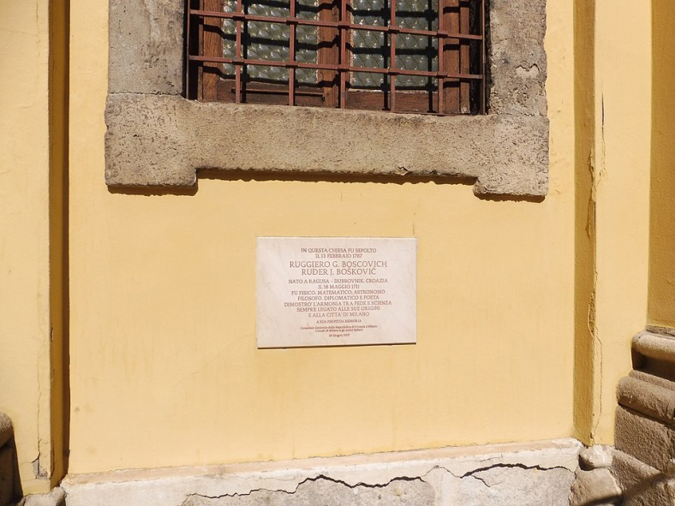
епилог
Санта Марија Подоне је бомбардована у Другом светском рату
Гроб Руђера Бошковића је зазидан током обнове
Предата је на управу Грчкој православној цркви од 2012. године

Slide 35
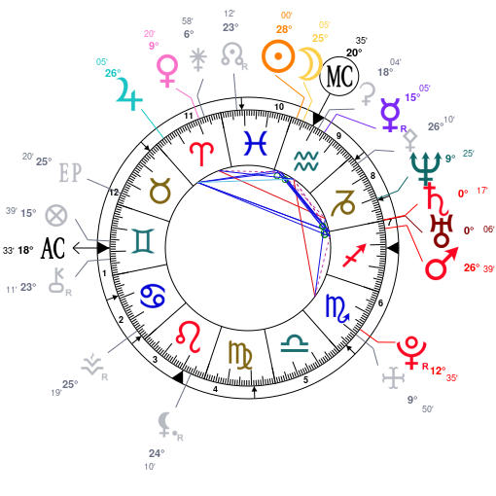
Астериод 14361

Slide 36
22. мај у 14 часова Математички институт сану
ДА ЛИ ЈЕ РУЂЕР БОШКОВИЋ ОТКРИО ТЕОРИЈУ РЕЛАТИВНОСТИ?

